Slide 1
Аппроксимация полиномом функции нескольких переменных

Slide 2

Классическая формула аппроксимация функции одной переменной
$$\begin{matrix}\text{f}(x_{1}) = y_{1} \\ ⋮ \\ \text{f}(x_{p}) = y_{p}\end{matrix}$$
$$P\left(x\right)=\sum_{i=1}^{p}{y_{i}\prod_{\begin{aligned}j=1 \\ j≠i\end{aligned}}^{p}{\left(x−x_{j}\right)/(x_{i}−x_{j})}}$$
$$deg⁡P(x) = p−1$$

Slide 3

Аппроксимация функции нескольких переменных
$$\begin{matrix}\text{f}(\vec{x_{1}}) = y_{1} \\ ⋮ \\ \text{f}(\vec{x_{p}}) = y_{p}\end{matrix}$$
$$P\left(\vec{x}\right)=\sum_{i=1}^{p}{y_{i}\prod_{\begin{aligned}j=1 \\ j≠i\end{aligned}}^{p}{\frac{<x−x_{j};x_{i}−x_{j}>}{<x_{i}−x_{j};x_{i}−x_{j}>}}}$$
$$deg⁡P(x) = p−1$$

Slide 4
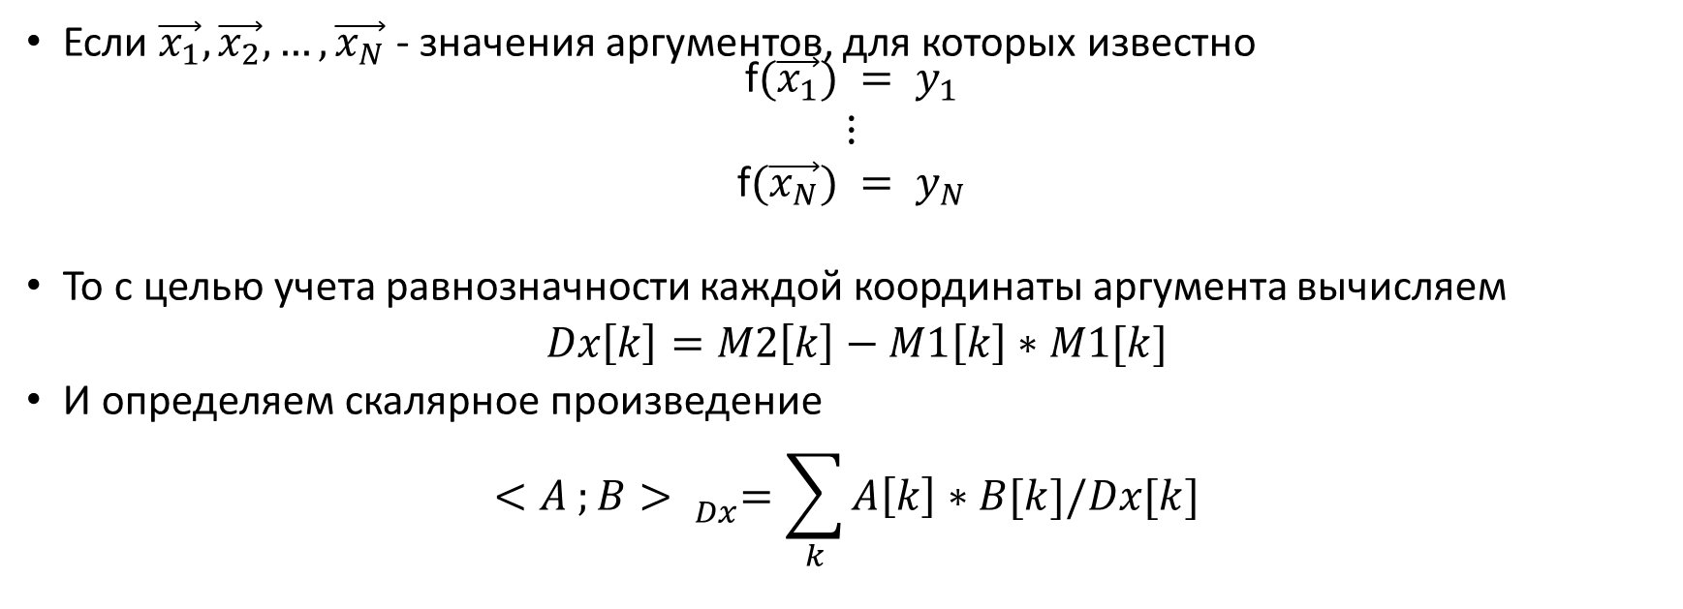
Скалярное произведение векторов вычисляется с учётом квадратов дисперсий значений аргументов Dx
Если $\vec{x_{1}},\vec{x_{2}},…,\vec{x_{N}}$ - значения аргументов, для которых известно
$\begin{matrix}\text{f}(\vec{x_{1}}) = y_{1} \\ ⋮ \\ \text{f}(\vec{x_{N}}) = y_{N}\end{matrix}$
То с целью учета равнозначности каждой координаты аргумента вычисляем
$Dx\left[k\right]=M2\left[k\right]−M1\left[k\right]∗M1[k]$
И определяем скалярное произведение
$${<A ;B> }_{Dx}=\sum_{k}{A\left[k\right]∗B[k]/Dx[k]}$$

Slide 5
Алгоритм
Для заданных векторов Xi рассчитываем вектор Dx квадратов дисперсий значений аргументов
Для вектора X находим p ближайших точек X1,...,Xp , где расстояния между точками вычисляется с учётом квадратов дисперсий значений аргументов Dx
Вычисляем значение полинома P(X) = SUM Yi*П < X-Xj , Xi-Xj > / < Xi-Xj , Xi-Xj > , где скалярное произведение вычисляется с учётом квадратов дисперсий значений аргументов Dx

Slide 6
Программный код C++
// predict.cpp: определяет точку входа для консольного приложения.
//
#include "stdafx.h"
struct t_previous_result
{
std::vector<double> x;
double y;
};
/////////////////////////////////////////////////////////
// Вычисление квадрата растояния между двумя векторами координат
double delta(std::vector<double>& a, std::vector<double>& b, std::vector<double>& dx)
{
auto s = 0.0;
auto i = 0;
for (; i < a.size() && i < b.size() && i < dx.size(); i++) if (dx[i] > 0.0) s += (a[i] - b[i]) * (a[i] - b[i]) / dx[i];
for (; i < a.size() && i < dx.size(); i++) if (dx[i] > 0.0) s += a[i] * a[i] / dx[i];
for (; i < b.size() && i < dx.size(); i++) if (dx[i] > 0.0) s += b[i] * b[i] / dx[i];
return s;
}
/////////////////////////////////////////////////////////
// Вычисление растояния проекции двух векторов
double scalar(std::vector<double>& a, std::vector<double>& b, std::vector<double>& dx)
{
auto s = 0.0;
auto i = 0;
for (; i < a.size() && i < b.size() && i < dx.size(); i++) if (dx[i] > 0.0) s += (a[i] * b[i]) / dx[i];
return s;
}
/////////////////////////////////////////////////////////
// Возвращает предсказание для указанных параметров исходя из исторических данных
double predict(std::vector<double>& x,
std::vector<t_previous_result>& previous_results,
std::vector<double>& dx,
int p)
{
std::vector<std::pair<t_previous_result, double>> neighbors;
for (auto it = previous_results.begin(); it != previous_results.end(); ++it)
{
std::vector<double>& x2 = it->x;
auto d = delta(x, x2, dx);
std::pair<t_previous_result, double> pair(*it, d);
neighbors.push_back(pair);
}
std::sort(neighbors.begin(), neighbors.end(),
[](std::pair<t_previous_result, double> const& a, std::pair<t_previous_result, double> const& b)
{
return (a.second < b.second);
});
neighbors.resize(std::min(p, static_cast<int>(neighbors.size())));
auto y = 0.0;
for (auto iti = neighbors.begin(); iti != neighbors.end(); ++iti)
{
auto s = iti->first.y;
std::vector<double>& xi = iti->first.x;
for (auto itj = neighbors.begin(); itj != neighbors.end(); ++itj)
{
if (iti == itj) continue;
std::vector<double>& xj = itj->first.x;
std::vector<double> xxj;
std::vector<double> xixj;
for (auto i = 0; i < x.size() && i < xj.size(); i++) xxj.push_back(x[i] - xj[i]);
for (auto i = 0; i < xi.size() && i < xj.size(); i++) xixj.push_back(xi[i] - xj[i]);
s *= scalar(xxj, xixj, dx) / scalar(xixj, xixj, dx);
}
y += s;
}
return y;
}
/////////////////////////////////////////////////////////
// Дефолтные значения
static const int _p = 3;
int main(int argc, char* argv[])
{
std::vector<t_previous_result> previous_results;
std::vector<double> dx;
char* input_file_name = nullptr;
char* output_file_name = nullptr;
char* previous_results_file_name = nullptr;
auto p = _p;
std::string line;
// Поддержка кириллицы в консоли Windows
// Функция setlocale() имеет два параметра, первый параметр - тип категории локали, в нашем случае LC_TYPE - набор символов, второй параметр — значение локали.
// Вместо второго аргумента можно писать "Russian", или оставлять пустые двойные кавычки, тогда набор символов будет такой же как и в ОС.
setlocale(LC_ALL, "");
for (auto i = 1; i < argc; i++)
{
if (strcmp(argv[i], "-help") == 0)
{
std::cout << "Usage :\t" << argv[0] << " [-input <inputfile>] [-output <outputfile>] [...]" << std::endl;
}
else if (strcmp(argv[i], "-input") == 0) input_file_name = argv[++i];
else if (strcmp(argv[i], "-output") == 0) output_file_name = argv[++i];
else if (strcmp(argv[i], "-history") == 0) previous_results_file_name = argv[++i];
else if (strcmp(argv[i], "-p") == 0) p = atoi(argv[++i]);
}
if (input_file_name != nullptr) freopen(input_file_name, "r", stdin);
if (output_file_name != nullptr) freopen(output_file_name, "w", stdout);
if (previous_results_file_name != nullptr)
{
std::vector<double> m1;
std::vector<double> m2;
std::ifstream history(previous_results_file_name);
if (!history.is_open()) throw "Error opening file";
while (std::getline(history, line))
{
std::stringstream ss(line);
std::vector<double> x;
std::copy(std::istream_iterator<double>(ss), std::istream_iterator<double>(),
std::back_inserter(x));
auto y = x.back();
x.pop_back();
t_previous_result previous_result;
previous_result.x = x;
previous_result.y = y;
previous_results.push_back(previous_result);
for (auto i = 0; i < x.size(); i++)
{
if (i >= m1.size()) m1.push_back(0.0);
if (i >= m2.size()) m2.push_back(0.0);
m1[i] += x[i];
m2[i] += x[i] * x[i];
}
}
for (auto it = m1.begin(); it != m1.end(); ++it) *it /= previous_results.size();
for (auto it = m2.begin(); it != m2.end(); ++it) *it /= previous_results.size();
for (auto i = 0; i < m1.size() && i < m2.size(); i++) dx.push_back(m2[i] - m1[i] * m1[i]);
}
while (std::getline(std::cin, line))
{
double y;
std::vector<double> x;
std::stringstream ss(line);
std::copy(std::istream_iterator<double>(ss), std::istream_iterator<double>(),
std::back_inserter(x));
y = predict(x, previous_results, dx, p);
for (auto it = x.begin(); it != x.end(); ++it) std::cout << *it << ' ';
std::cout << y << std::endl;
}
return 0;
}

Slide 7
Демонстрация апроксимации для функции двух переменных
history.txt:
-1 -1 -10
1 1 10
0 0 0
-1 1 -8
1 -1 -20

Slide 8
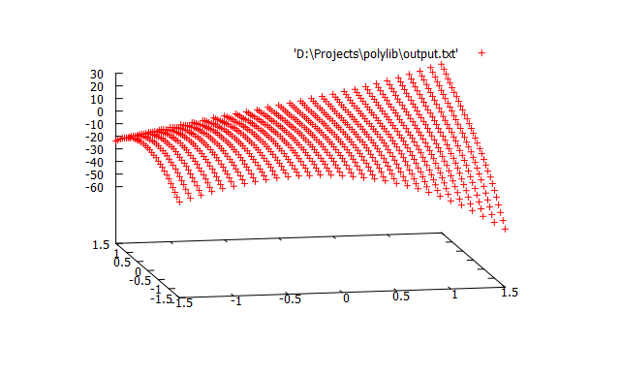
predict.exe -history history.txt -input input.txt -output output.txt –p 5 splot 'output.txt'

Slide 9
Используемое программное обеспечение
Microsoft Visual Studio 2013 - среда программирования
gnuplot - кросс-платформенный инструмент для построения графиков http://www.gnuplot.info

Slide 10
Спасибо за внимание
Контакты
Дмитрий Протопопов, Москва, Россия dmitry@protopopov.ru +7 916 6969591
Интернет-адрес проекта: https://github.com/dprotopopov/polylib

